Slide 1
Инструкция по применению программы для измерения диаметра пучка лазерного излучения
Разработано:
Младший научный сотрудник
Хлопков А. Д.
06.04.2023

Slide 2
Общие положения
Настоящая инструкция разработана для обучения пользователя работе с программой для измерения диаметра пучка излучения с применением двухосевого линейного транслятора Standa и измерителя мощности Gentec EO или Thorlabs.
Под программой здесь и далее подразумевается совокупность исполняемых файлов, написанных на языке Python 3 и хранящихся на внутреннем сервере предприятия по адресу:

Slide 3
Требования
Для использования ПО должны быть установлены:
Python 3 (https://www.python.org/downloads/)
Microsoft Visual C++ Redistributable Package 2013 (x86/x64) (https://www.microsoft.com/ru-RU/download/details.aspx?id=40784)
VISA backend (https://www.ni.com/ru-ru/support/downloads/drivers/download.ni-visa.html#409839)

Slide 4
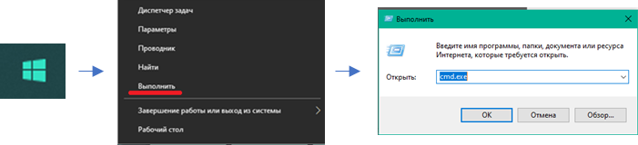
Установка
1. Загрузите репозиторий через git или скачайте вручную и распакуйте в нужную папку.
2. Запустите командную строку: нажмите правой кнопкой мыши на «Пуск» -> Выполнить -> cmd.exe
3. Убедитесь, что python установлен
>python --version
4. Перейдите в папку
>cd полный_путь_до_приложения
5. Установите необходимые библиотеки
>py -m pip install -r requirements.txt
6. Запустите программу
>python main.py
7. Если вы увидели рабочее окно, установка завершена.

Slide 5
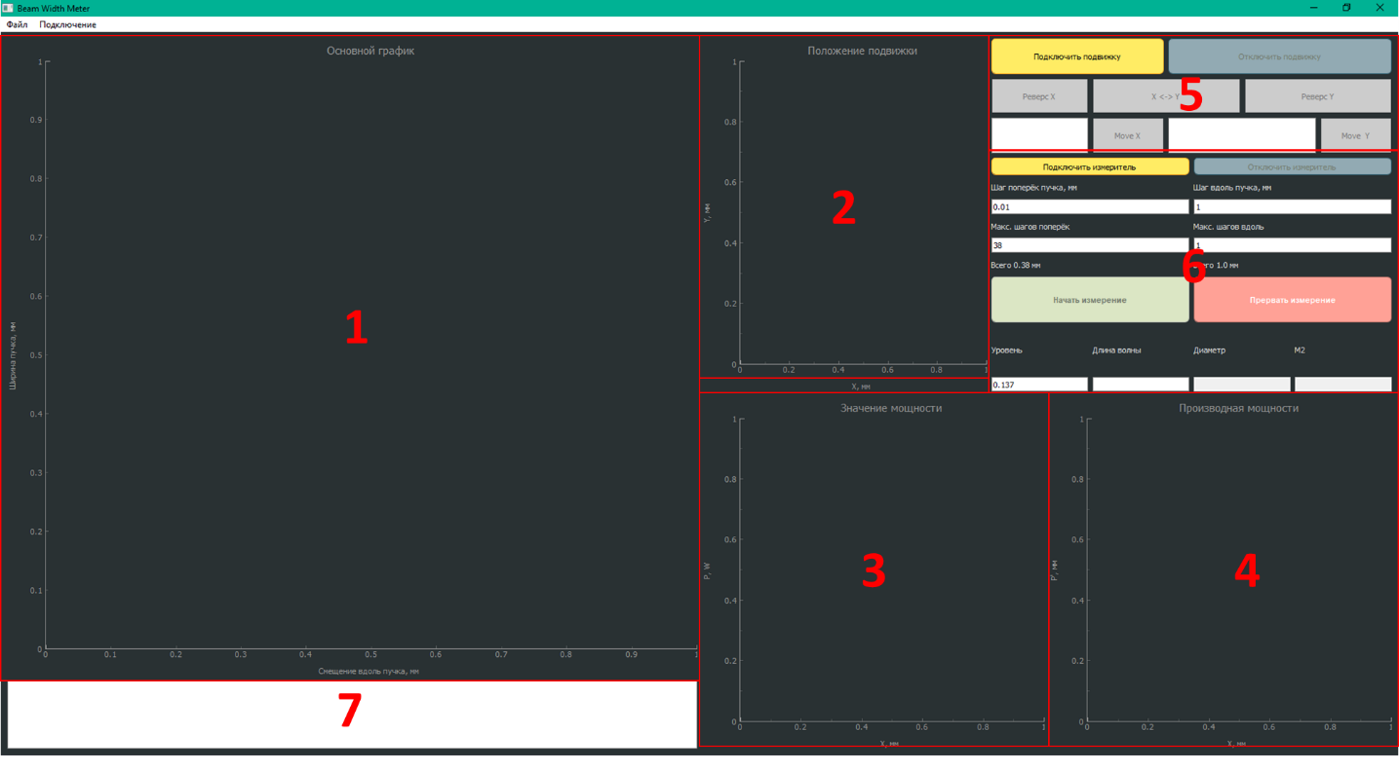
Запуск
1. Запустите командную строку и перейдите в папку с программой, если ещё не сделали этого (см. установка).
2. Запустите программу
>python main.py
3. Перед вами появится окно приложения, где:
График изменения ширины пучка излучения вдоль распространения излучения.
График положения подвижки.
График измеряемого значения мощности в зависимости от положения ножа.
Производная мощности в зависимости от положения ножа.
Модуль подключения и управления подвижкой.
Модуль подключения измерителя, установки параметров измерения и запуска или остановки измерения.
Информационное окно.

Slide 6
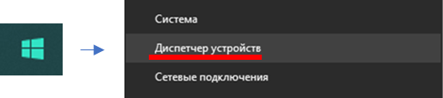
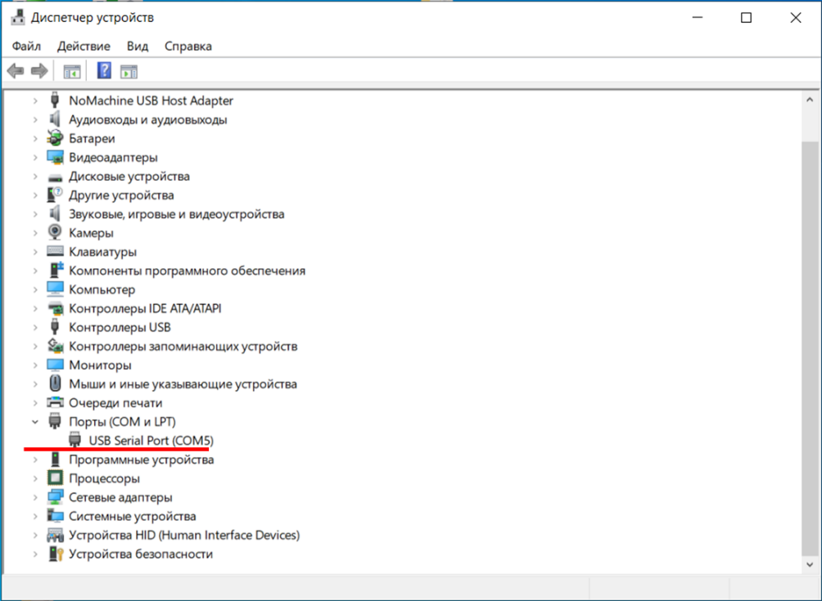
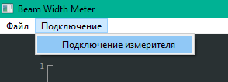
Подключение измерителя через USB
1. Откройте службу «Диспетчер устройств»: Правая кнопка мыши на «Пуск» -> Диспетчер устройств
2. Подключите измеритель к компьютеру через USB
В диспетчере устройств отобразится подключённое устройство и его COM порт. Если вы уже подключили подвижку, устройств будет отображаться больше. Запомните номер COM порта.
3.Вернитесь в приложение. В верхней части приложения перейдите: Подключение -> Подключение измерителя

Slide 7
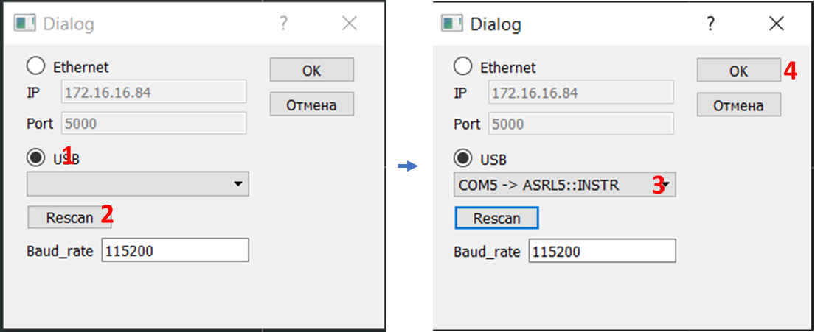
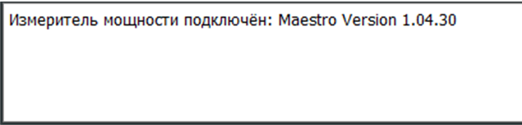
Подключение измерителя через USB
4. В открывшемся окне выберите USB (1), нажмите Rescan (2) чтобы обновить подключённые порты. В выпадающем списке выберите порт, соответствующий измерителю (3). Нажмите ОК (4).
5. В окне приложения нажмите: Подключить измеритель.
6. Если в информационном окне появилось сообщение о том, что измеритель подключён, всё прошло успешно.

Slide 8

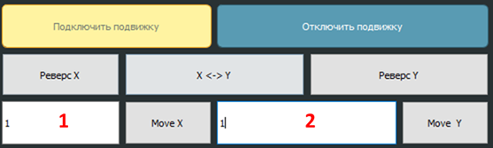
Подключение подвижки
1. Подключите блок управления подвижкой к ПК.
2. В окне приложения нажмите: Подключить подвижку (подключение занимает некоторое время).
3. Если в диалоговом окне появилось сообщение о том, что подвижка подключена, всё прошло успешно.
4. Проверьте правильность подключения с помощью тестовых передвижений подвижки Move X, Move Y, задав в соответствующих полях 1 и 2 небольшие значения (1-2). Значения перемещения подвижки задаются в мм.
Убедитесь, что ничего не препятствует движению подвижки!

Slide 9
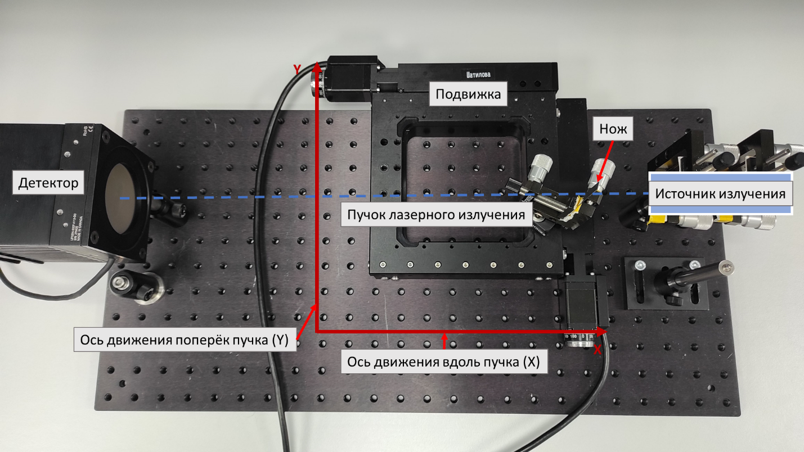
Настройка подвижки
Ось X должна быть расположена вдоль направления распространения пучка излучения, а ось Y поперёк. В случае необходимости поменяйте оси местами: X <-> Y, или поменяйте направление движения по оси: Реверс X, Реверс Y.
Выставите нож в начальное положение либо при помощи клавиш на блоке управления (не рекомендуется), либо при помощи модуля управления подвижкой в приложении. Будьте осторожны, и убедитесь, что движению подвижки ничего не препятствует! Начальное положение должно быть по оси X в самой близкой к источнику излучения точке (выходному окну манипулы, выходной линзе и т/д). По оси Y нож должен быть выставлен таким образом, чтобы на 1-1.5 мм полностью перекрывать пучок излучения.

Slide 10

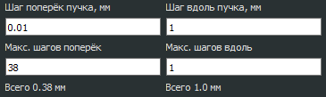

Запуск измерения
1. Укажите длину волны лазера в соответствующем поле. При необходимости скорректируйте уровень.
2. Установите нож в начальную точку (см. Настройка подвижки). Задайте в соответствующие поля величину и количество шагов по оси Y (поперёк пучка), а также величину и количество шагов по оси X (вдоль пучка). Будьте осторожны, и убедитесь, что движению подвижки ничего не препятствует! В случае, если будут заданы параметры перемещения, выходящие за допустимые пределы перемещения подвижки, будет показано уведомление, некорректные значения будут выделены красным шрифтом. Убедитесь, что направление движения ножа задано верно и он будет постепенно «открывать» пучок излучения.
В случае, если подвижка и измеритель были подключены и были заданы корректные параметры перемещения, кнопка «Начать измерение» станет активна.
3. Запустите измерение. Подвижка придёт в движение, на графике начнут появляться точки.

Slide 11

Сохранение результатов
1. По окончании измерения перейдите в верхней части приложения: Файл -> Сохранять в…
Откроется окно сохранения результатов.

Slide 12
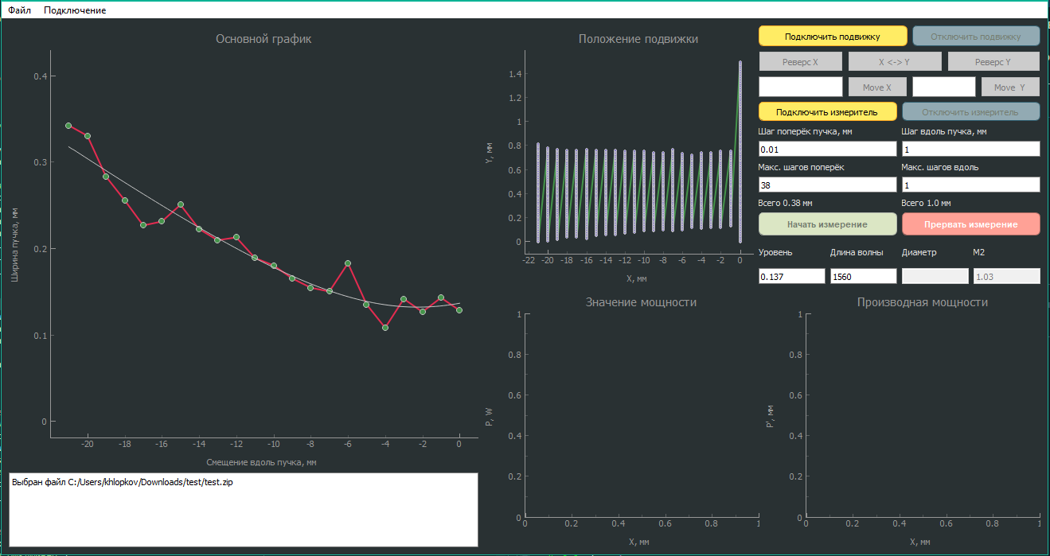
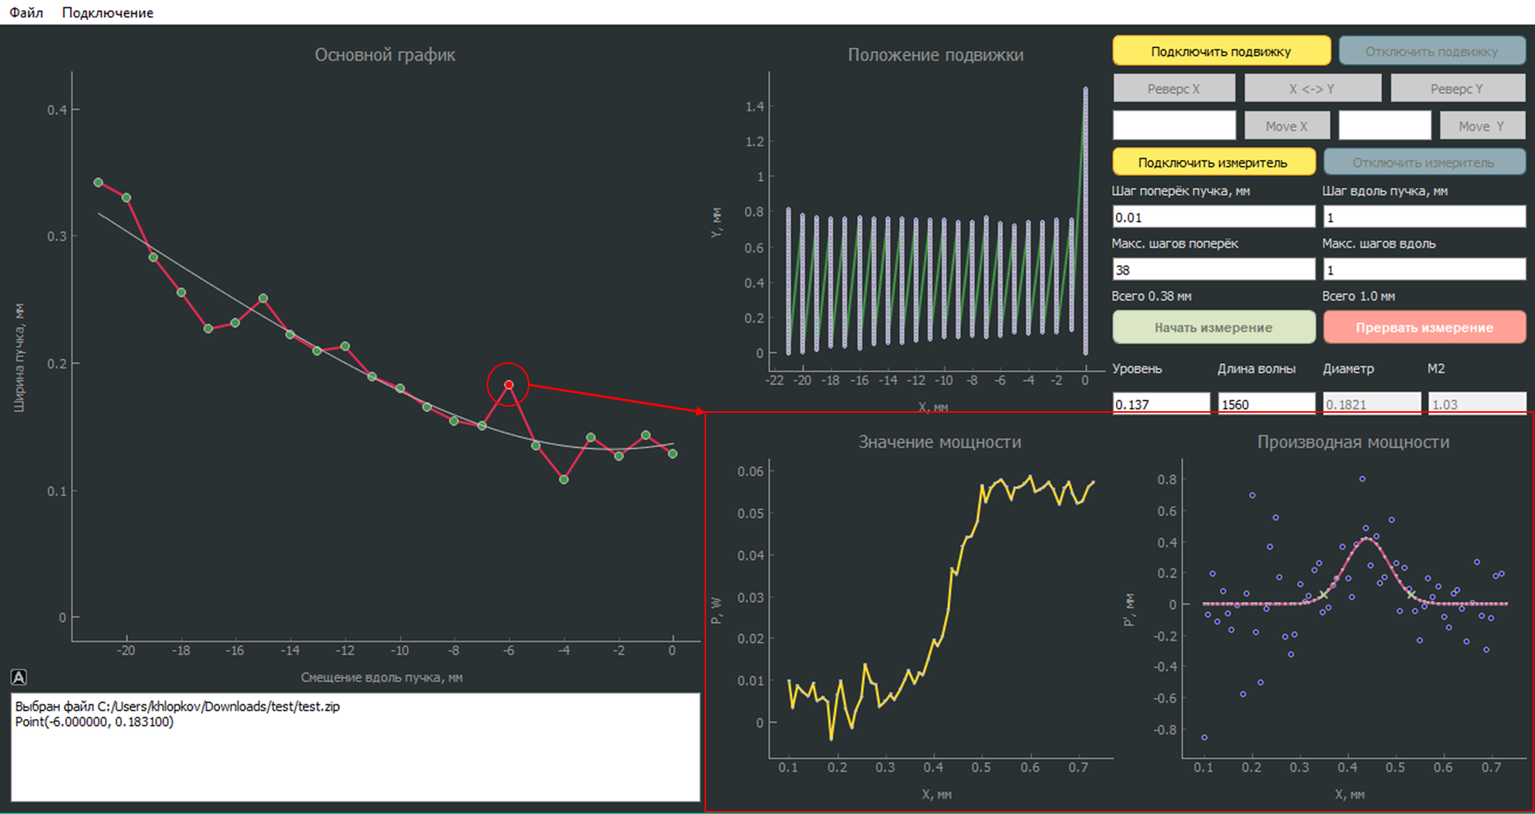
Просмотр записей
1. Чтобы открыть запись, перейдите: Файл -> Открыть
На основном графике будет отображён график изменения диаметра пучка в зависимости от перемещения подвижки по оси X, а также график координат перемещения подвижки во время измерения.
Чтобы увидеть графики значения мощности и производной мощности для каждой конкретной точки, нажмите на интересующую точку на основном графике.

